Slide 1

Fast digest TI Corp.
Guia acelerada Technology Industry Corp.

Slide 2
Corp?
Sigla para Corporativo, Empresarial
Conjunto de ferramentas livres para suporte de TI
Esquema similar empresas

Slide 3
Estrutura
SaaS – Software as a service
PaaS –
DaaS – Database as a service
*aaS – Anything as a service

Slide 4
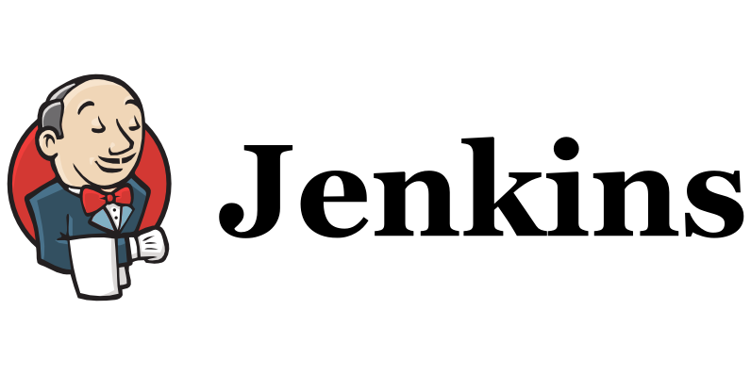

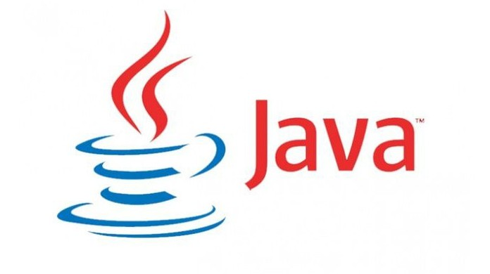







Estrutura
MariaDB
Postgres
MySQL
H2SQL
Linguagem
Orquestrador
Repositorio tipo GIT
Framework
NO-SQL
MongoDB
…
Linguagem
Framework
Qualidade
Estadistica

